Slide 1
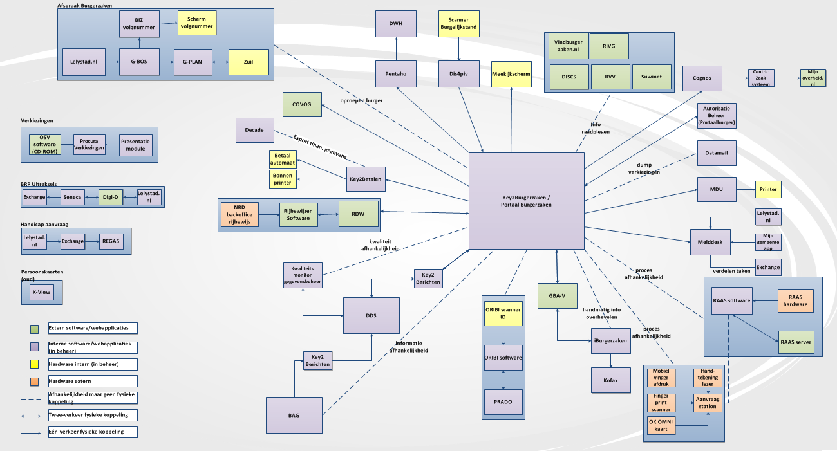
Bijlage 3 Applicatielandschap – huidige situatie

Slide 2
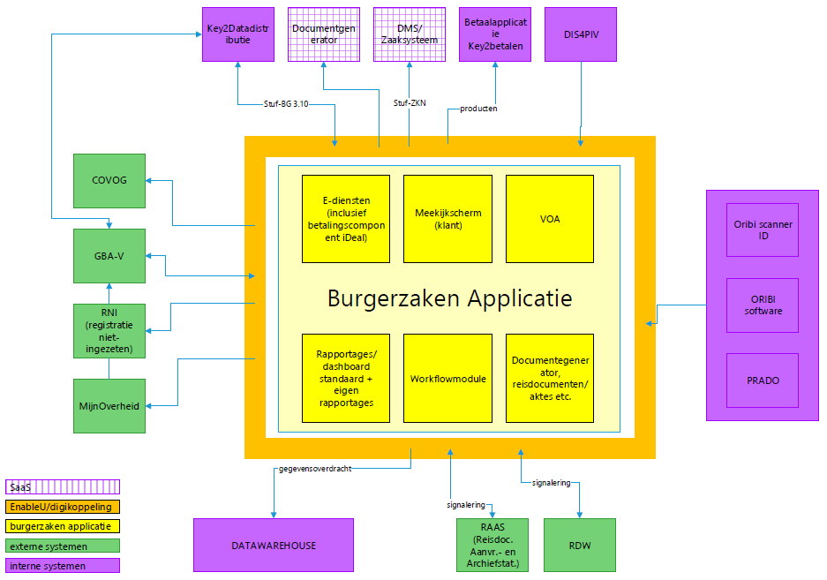
Bijlage 3 Applicatielandschap – beoogde situatie

